Slide 1
06-3
These materials are by the Kongki Ka Project and are made available to you under the terms of the Creative Commons Attribution ShareAlike license 4.0.
You have permission to share and redistribute these materials in any format and to make reasonable revisions and adaptations of this translation, provided that:
You include the above licence and source information.
If you redistribute these materials or create derivatives, you must distribute your contributions under the same license as the original.
The Holy Bible, Berean Standard Bible, BSB is produced in cooperation with Bible Hub, Discovery Bible, OpenBible.com, and the Berean Bible Translation Committee. This text of God's Word has been dedicated to the public domain.
Tibetan text is from the The Holy Bible in Modern Literary Tibetan, New Tibetan Bible translation.
This translation is made available under the terms of the Creative Commons Attribution-NonCommercial-NoDerivatives 4.0 International license.
Notes:
Checked

Slide 2
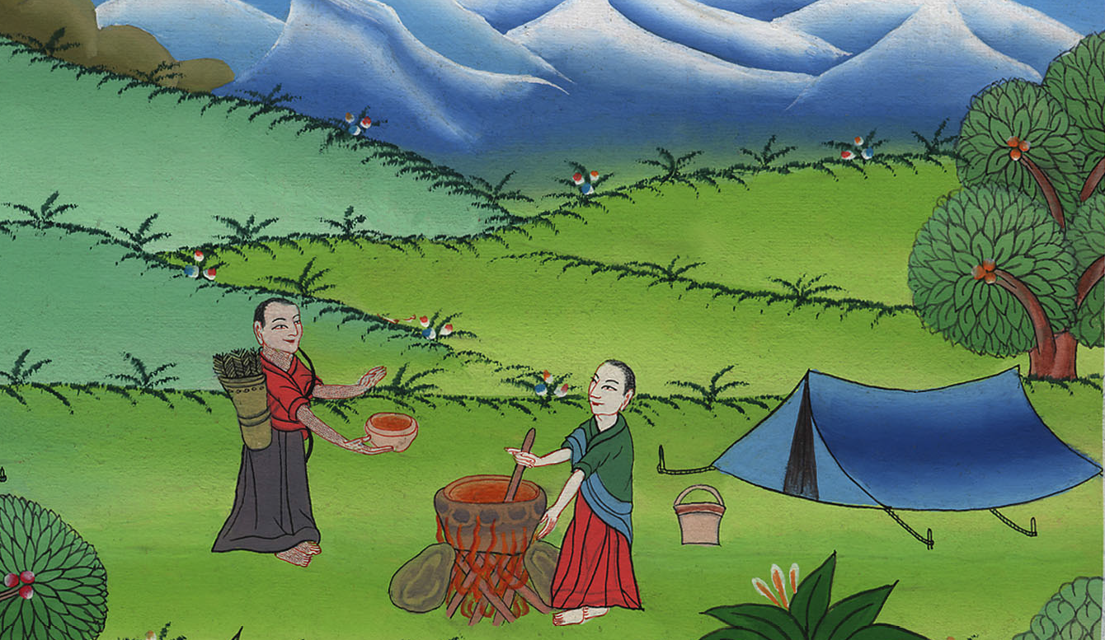
བཀོད་པ 25:27-34
ཨེ་སའོས་རང་གི་སྔོན་སྐྱེས་ཀྱི་
ཐོབ་ཐང་བཙོང་པ།

Slide 3
Esau sells birthright to Jacob – Gen 25:27-34
བཀོད་པ 25:27-34
ཨེ་སའོས་རང་གི་སྔོན་སྐྱེས་ཀྱི་
ཐོབ་ཐང་བཙོང་པ།
Notes:
Esau sells birthright to Jacob – Gen 25:27-34 (Right Top) ཨེ་སའོས་རང་གི་སྔོན་སྐྱེས་ཀྱི་ཐོབ་ཐང་བཙོང་པ།

Slide 4
བཀོད་པ 25:27-34
ཨེ་སའོས་རང་གི་སྔོན་སྐྱེས་ཀྱི་
ཐོབ་ཐང་བཙོང་པ།
This work is licensed under a Creative Commons Attribution-ShareAlike 4.0 International License

Slide 5
27When the boys grew up, Esau became a skillful hunter, a man of the field, while Jacob was a quiet man who stayed at home.
27དེ་ནས་བུ་གཉིས་རིམ་གྱིས་ནར་སོན་པ་དང་བུ་ཆེ་བ་ཨེ་སཱབ་ནི་རི་དྭགས་རྔོན་པར་མཁས་ཤིང་རྟག་ཏུ་དབེན་སྟོང་དུ་མཆིས་པ༌དང༌། བུ་ཆུང་བ་ཡ་ཀོབ་ནི་གཤིས་རྒྱུད་དུལ་བས་ནམ་རྒྱུན་སྦྲ་གུར་དུ་སྡོད༌དོ།།

Slide 6
བཀོད་པ 25:27

Slide 7
28Because Isaac had a taste for wild game, he loved Esau; but Rebekah loved Jacob.
28ཨི་སཱག་གིས་ཨེ་སཱབ་ལ་གཅེས་པར༌བྱེད། ཅིའི་ཕྱིར་ཞེ༌ན། ཁོ་ནི་རྟག་ཏུ་རི་དྭགས་ཀྱི་ཤ་བཟའ་བར་དགའ་བའི་ཕྱིར༌ཡིན། འོན་ཀྱང་ཡུམ་རིབ་ཀཱས་ནི་ཡ་ཀོབ་ལ་གཅེས༌སོ།།

Slide 8
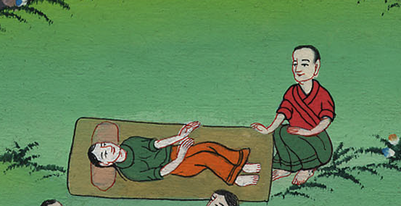
བཀོད་པ 25:28

Slide 9
29One day, while Jacob was cooking some stew, Esau came in from the field and was famished.
29ཉིན་ཞིག༌ལ། ཡ་ཀོབ་ཀྱིས་སྲན་ཁུ་ཞིག་བསྐོལ་ནས་སྡོད་པ༌ལ། ཨེ་སཱབ་དབེན་སྟོང་ནས་ཐོན་ཞིང་ལུས་ཐང་ཆད་དེ་བརྒྱལ་ལ༌ཉེའོ།།

Slide 10
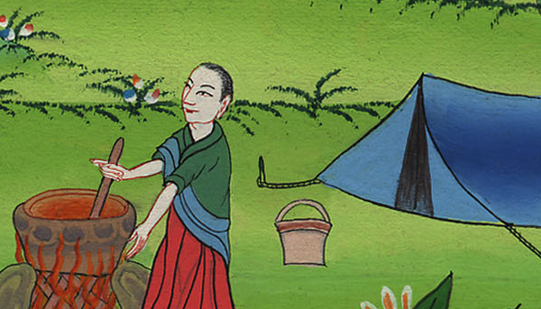
བཀོད་པ 25:29

Slide 11
30He said to Jacob, “Let me eat some of that red stew, for I am famished.”
30དེ་ནས་ཨེ་སཱབ་ཀྱིས་ཡ་ཀོབ་ལ་འདི༌ལྟར། ང་རང་ལུས་ཐང་ཆད་ནས་བརྒྱལ་ལ༌ཉེ། ཁྱོད་ཀྱིས་སྲན་ཁུ་དམར་པོ་དེ་བདག་ལ་གནང་བར་མཛོད་ཅིག་ཅེས་བརྗོད་པའི༌ཕྱིར། ཨེ་སཱབ་ཀྱི་མིང་ལ་ཨེ་དོམ་ཞེས་ཀྱང་ཐོགས༌སོ།།

Slide 12
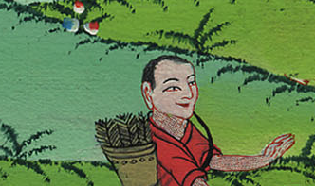
བཀོད་པ 25:30

Slide 13
31“First sell me your birthright,” Jacob replied.
31དེ་ནས་ཡ་ཀོབ་ན༌རེ། དེ་རིང་ཁྱོད་ཀྱིས་བུ་ཆེ་བའི་ཐོབ་ཐང་བདག་ལ་བཙོང་བར་མཛོད་ཅེས་སྨྲས་པ༌ལ།

Slide 14
བཀོད་པ 25:31

Slide 15
32“Look,” said Esau, “I am about to die, so what good is a birthright to me?”
32ཨེ་སཱབ་ན༌རེ། བདག་ནི་འཆི་ལ་ཉེ་བས་བུ་ཆེ་བའི་ཐོབ་ཐང་འདི་བདག་ལ་མཚོན་ན་ཕན་ཐོགས་ཅི་ཞིག་ཡོད་དམ་ཞེས་སྨྲས༌སོ།།

Slide 16
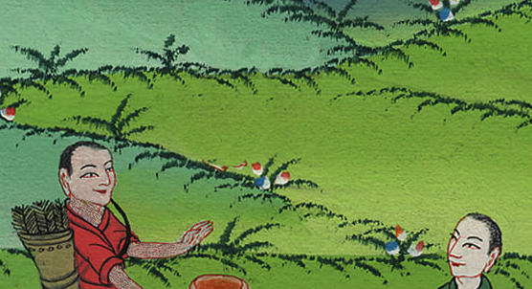
བཀོད་པ 25:32

Slide 17
33“Swear to me first,” Jacob said.
So Esau swore to Jacob and sold him the birthright.
33ཡང་ཡ་ཀོབ་ན༌རེ། ཁྱོད་ཀྱིས་དེ་རིང་བདག་ལ་དམ་བཅའ་འཇོག་པར་གྱིས་ཞེས་སྨྲས་པ༌ན། ཨེ་སཱབ་ཀྱིས་ཀྱང་ཁོ་ལ་དམ་བཅས་ཏེ་བུ་ཆེ་བའི་ཐོབ་ཐང་དེ་ཡ་ཀོབ་ལ་བཙོངས༌སོ།།

Slide 18
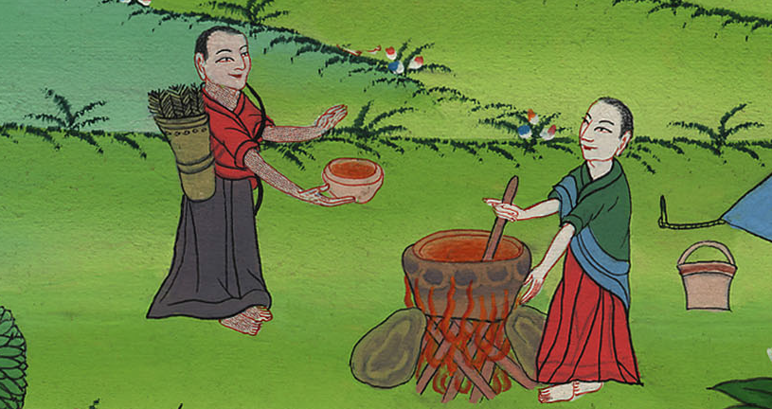
བཀོད་པ 25:33

Slide 19
34Then Jacob gave some bread and lentil stew to Esau, who ate and drank and then got up and went away. Thus Esau despised his birthright.
34དེའི༌ཕྱིར། ཡ་ཀོབ་ཀྱིས་ཨེ་སཱབ་ལ་བག་ལེབ་དང་སྲན་ཁུ་ཕུལ་བ༌དང༌། ཨེ་སཱབ་ཀྱིས་ཀྱང་བཟའ་བཏུང་སྤྱད་རྗེས་ཡར་ལངས་ནས་སོང༌ངོ༌། །དེ་ལྟར་ཨེ་སཱབ་ཀྱིས་བུ་ཆེ་བའི་ཐོབ་ཐང་ལ་མཐོང་ཆུང་བྱས༌སོ།།

Slide 20
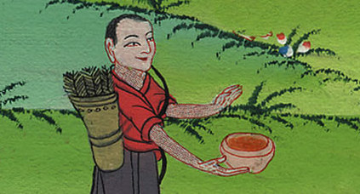
བཀོད་པ 25:34

